Slide 1
ФОТОРЕАЛИСТИЧНАЯ 3D ВИЗУАЛИЗАЦИЯ ЖИЛИЩНЫХ КОМПЛЕКСОВ
Наша студия предлагает 3d визуализацию Ваших проектов. Вы можете увидеть Ваш проект не только в дневном свете, но и в вечернем освещении, также в различные времена года. Это позволит иметь более полное представление о проекте.
ЭКСТЕРЬЕРЫ ИНТЕРЬЕРЫ ОБЪЕКТЫ 3D-АНИМАЦИЯ ИНТЕРАКТИВНЫЕ ВИРТУАЛЬНЫЕ 3D-ТУРЫ FLASH-АНИМАЦИЯ

Slide 2
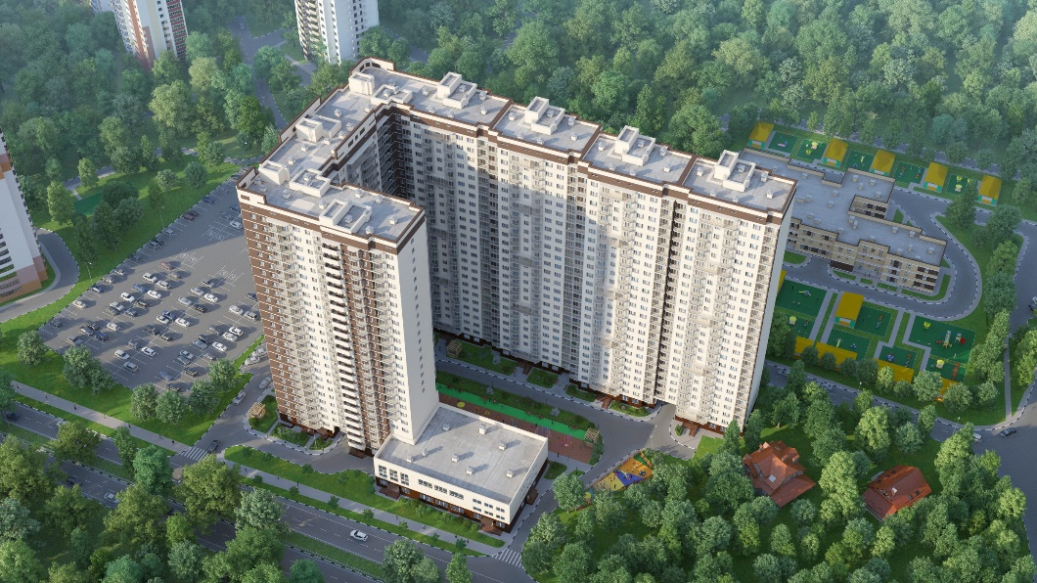
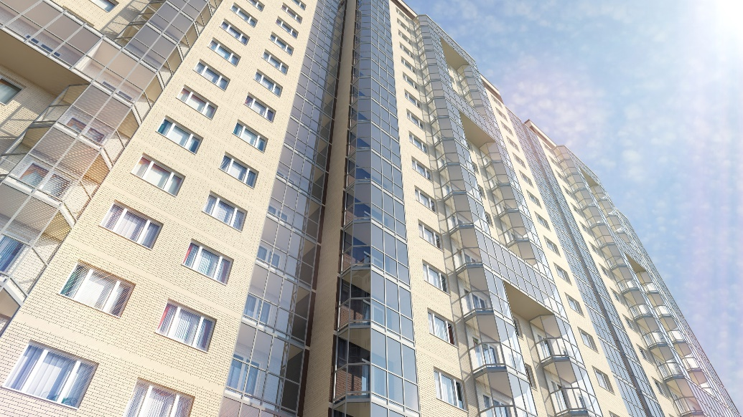
Сроки
Высокое качество в короткие сроки!
Качество
Возможность наглядно посмотреть
как будет выглядеть ваш объект!
Фотореалистичная 3d визуализация!

Slide 3
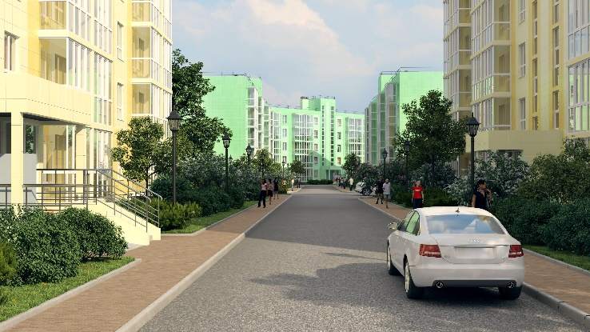
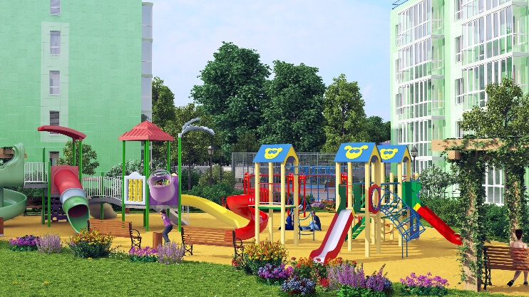
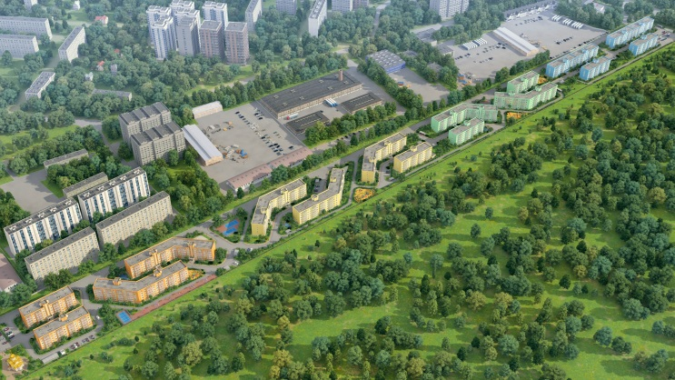
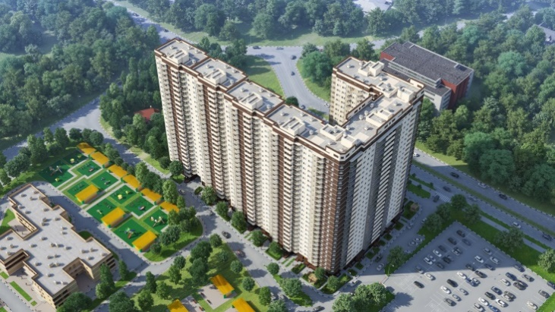
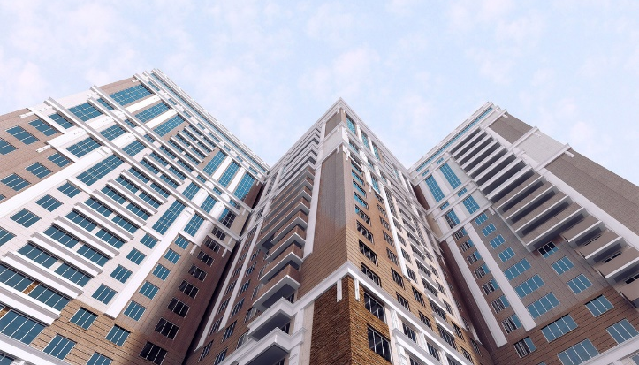
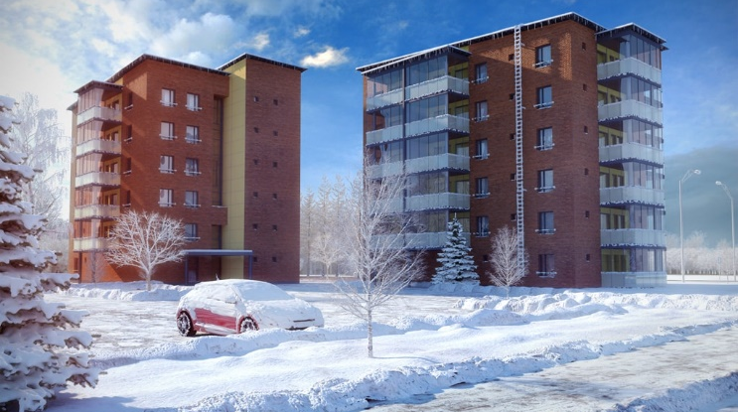
3D ВИЗУАЛИЗАЦИЯ ЖК
ФОТОРЕАЛИСТИЧНЫЙ РЕНДЕР
ВЫСОКОЕ КАЧЕСТВО
Экстерьеры
Интерьеры
3D тур
Анимация

Slide 4
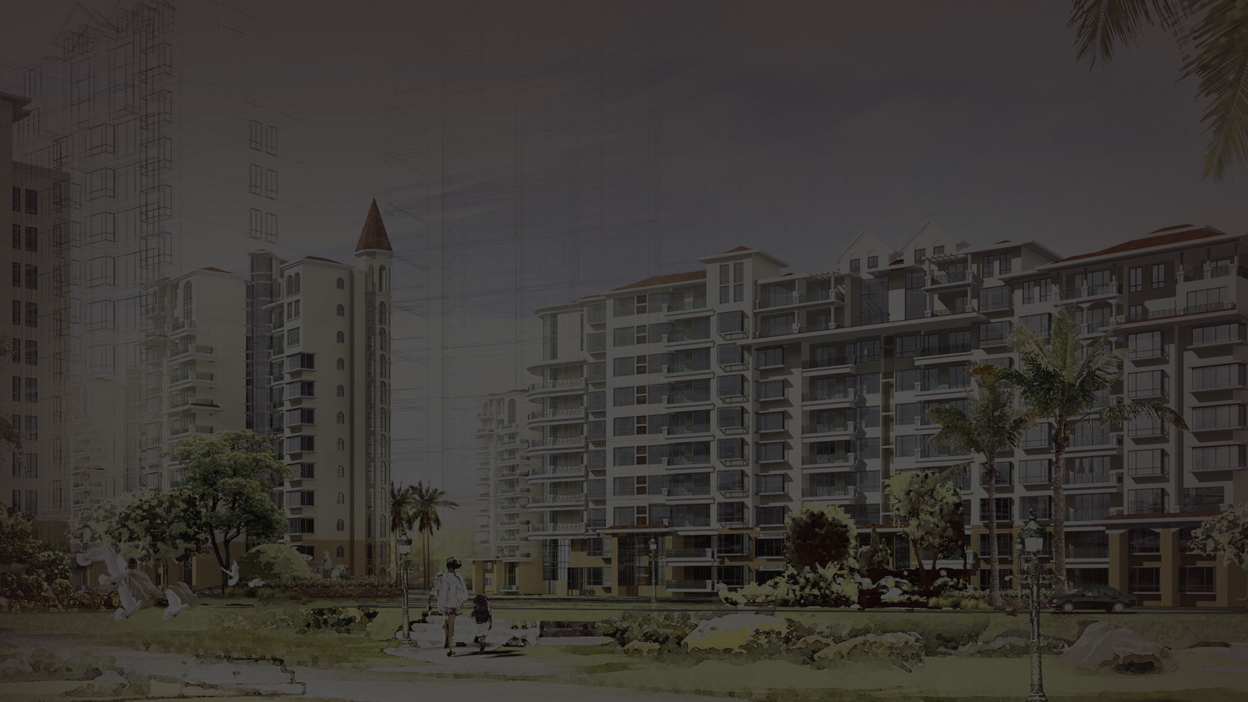
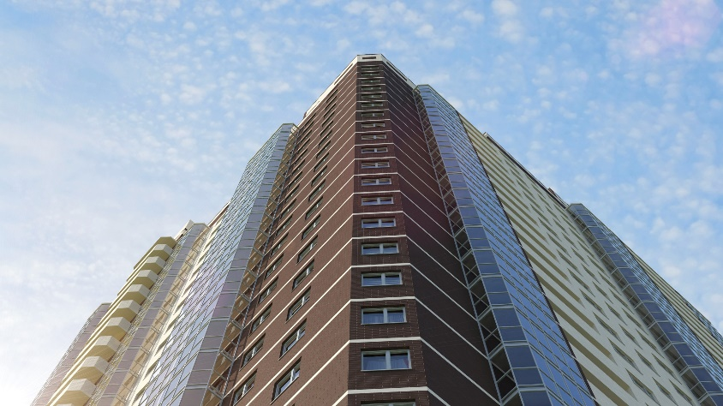
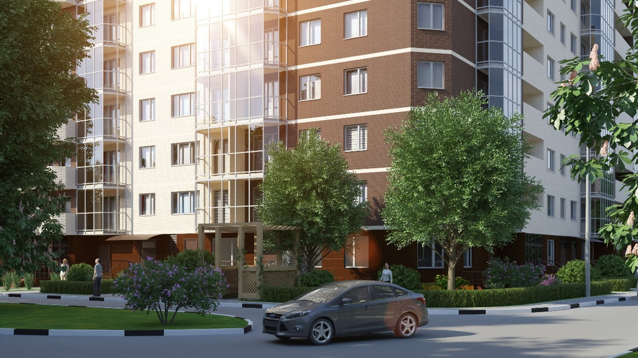
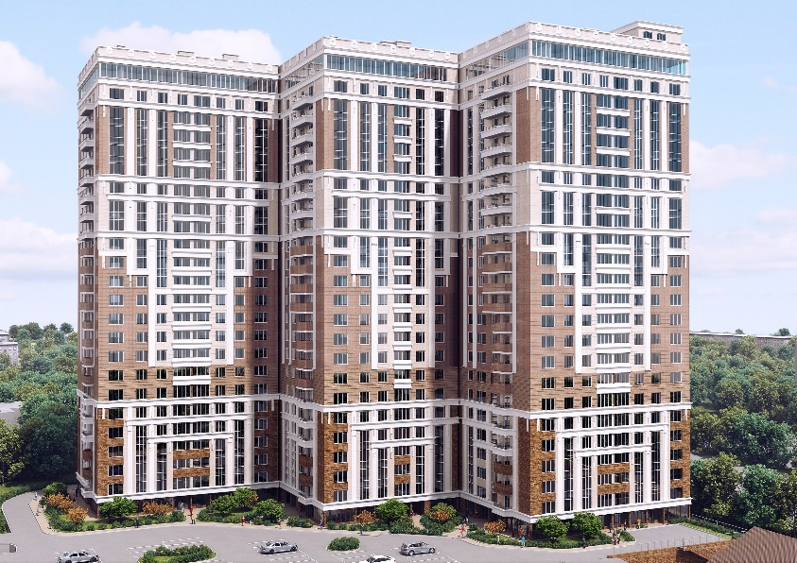
РЕАЛИСТИЧНАЯ 3D ВИЗУАЛИЗАЦИЯ ЖК

Slide 5
ФОТОРЕАЛИСТИЧНАЯ 3D ВИЗУАЛИЗАЦИЯ ДОМА
Наша студия предлагает 3d визуализацию Ваших проектов. Вы можете увидеть Ваш проект не только в дневном свете, но и в вечернем освещении, также в различные времена года. Это позволит иметь более полное представление о проекте.
ЭКСТЕРЬЕРЫ ИНТЕРЬЕРЫ ОБЪЕКТЫ 3D-АНИМАЦИЯ ИНТЕРАКТИВНЫЕ ВИРТУАЛЬНЫЕ 3D-ТУРЫ FLASH-АНИМАЦИЯ

Slide 6
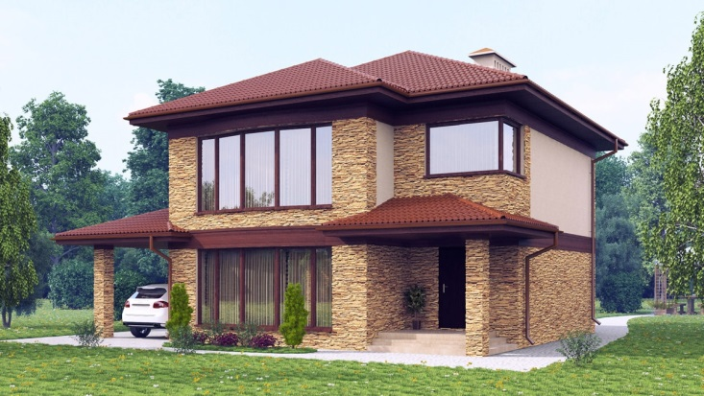
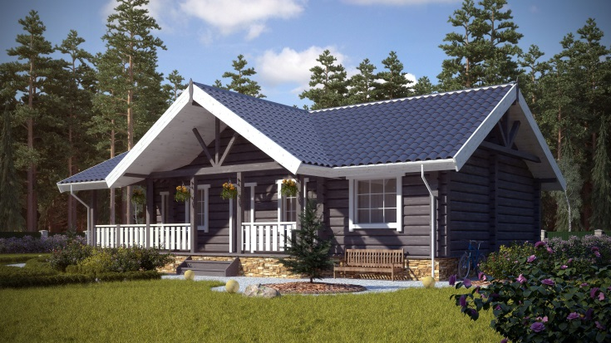
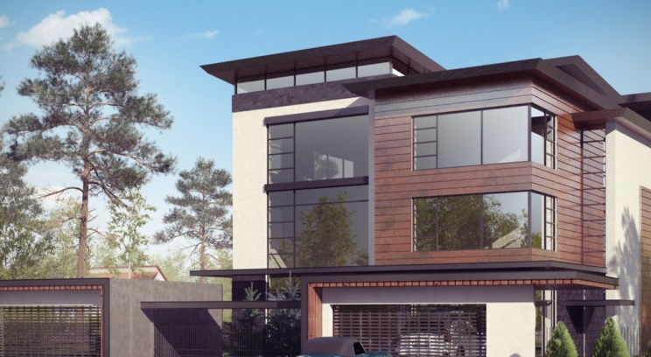
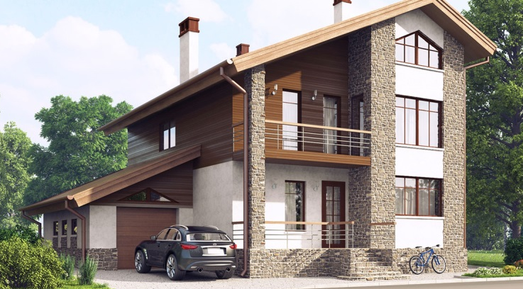
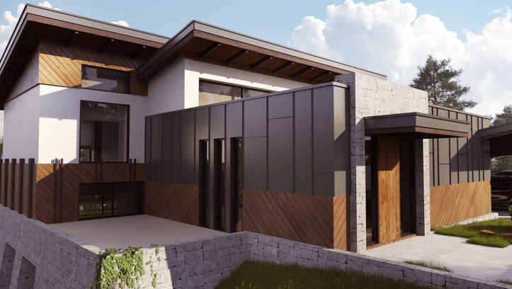
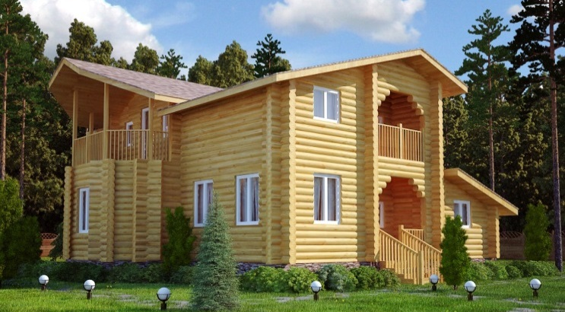
3D ВИЗУАЛИЗАЦИЯ ДОМА
ФОТОРЕАЛИСТИЧНЫЙ РЕНДЕР
ВЫСОКОЕ КАЧЕСТВО
Экстерьеры
Интерьеры
3D тур
Анимация

Slide 7
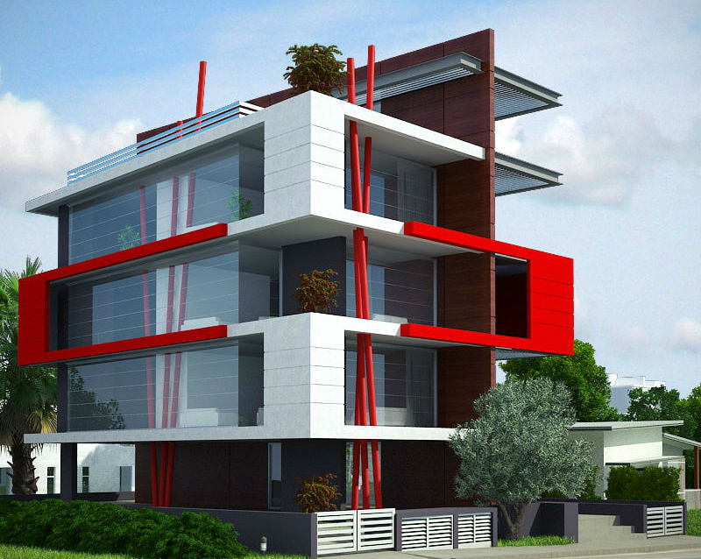
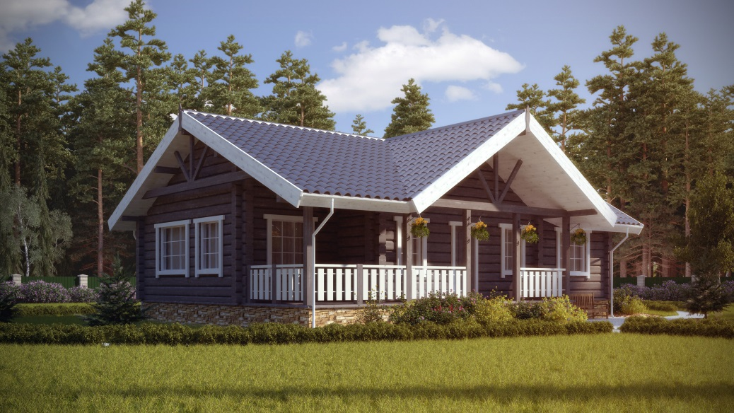
1 день
3d визуализация проекта дома.
Срок визуализации всего 1 день.
Высокое качество в столь короткие сроки
достигается благодаря
уникальным решениям студии в области
оптимизации производства работ.
Качество
Возможность наглядно посмотреть
как будет выглядеть ваш объект!
Фотореалистичная 3d визуализация!

Slide 8
3D ВИЗУАЛИЗАЦИЯ ЖК В РАЗЫ ПОВЫСИТ ЭФФЕКТИВНОСТЬ РЕКЛАМЫ ВАШЕЙ НЕДВИЖИМОСТИ!
ГИБКАЯ СИСТЕМА СКИДОК
+7 (812) 595-11-74
+7 (906) 244-06-60
info@3dvector-pro.ru
vector-pro3d
http://3dvector-pro.ru/exteriors.htm
ЭКСТЕРЬЕРЫ ИНТЕРЬЕРЫ ОБЪЕКТЫ 3D-АНИМАЦИЯ ИНТЕРАКТИВНЫЕ ВИРТУАЛЬНЫЕ 3D-ТУРЫ FLASH-АНИМАЦИЯ

